Slide 1




TRUNG TÂM TƯ VẤN TÂM LÝ
VÀ ĐÀO TẠO KỸ NĂNG HƯƠNG VÂN
GIÁO DỤC KỸ NĂNG SỐNG
YÊU THƯƠNG CỘNG ĐỒNG

Slide 2


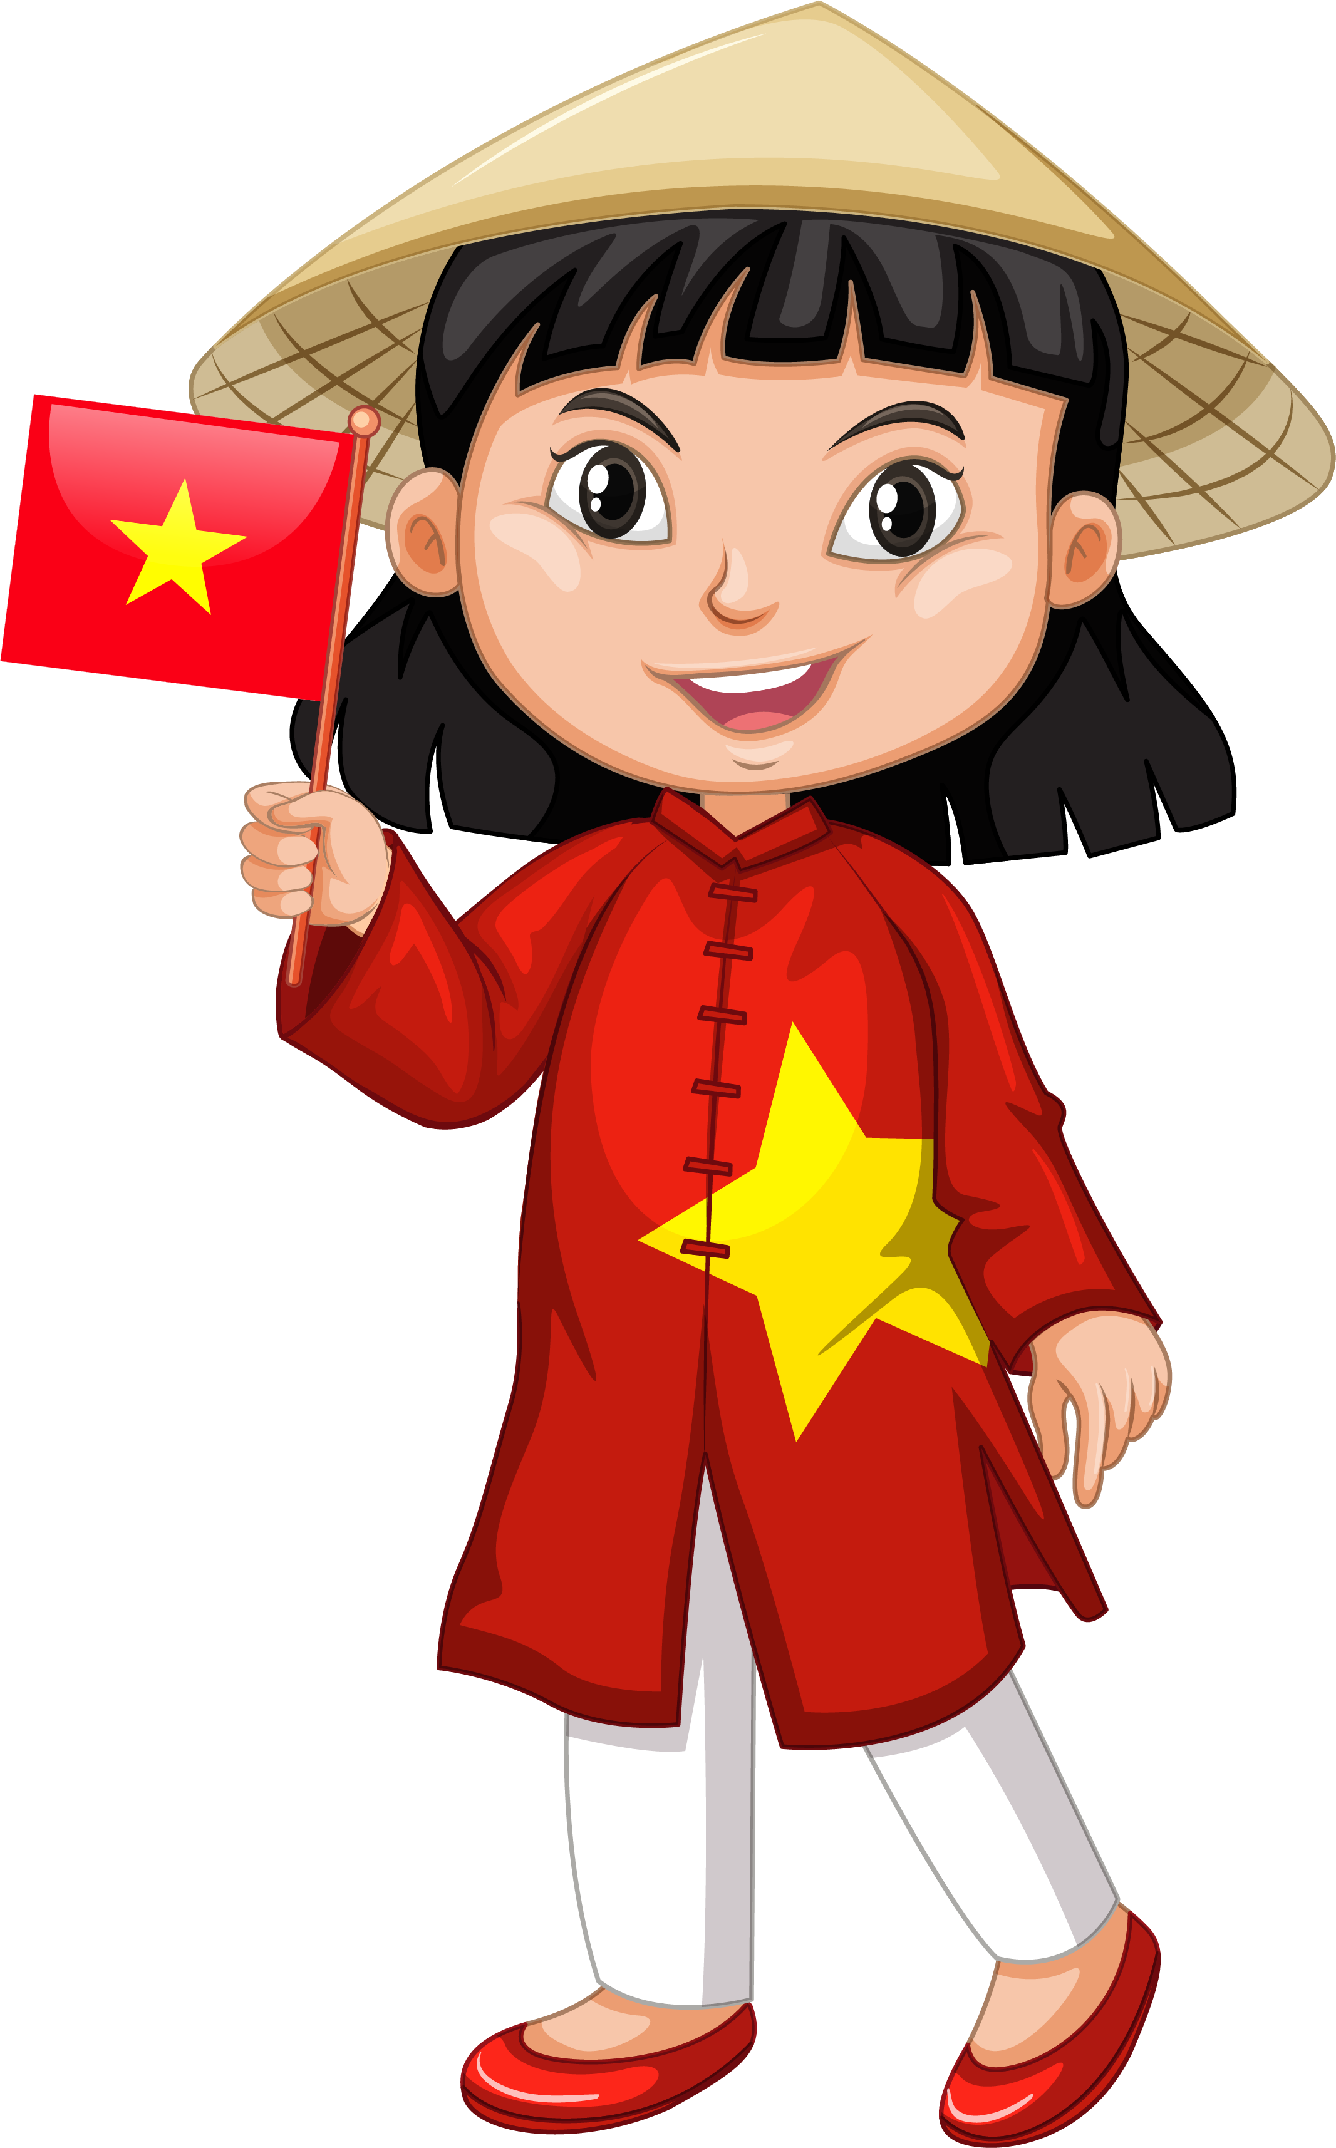




- Thầy cô click vào icon hoặc icon để xuất hiện đáp án.

Slide 4
LÁ | LÀNH | ĐÙM | LÁ | RÁCH

Slide 5
MỘT | CON | NGỰA | ĐAU
CẢ | TÀU | BỎ | CỎ

Slide 6
MỘT | MIẾNG | KHI | ĐÓI
BẰNG | MỘT | GÓI | KHI | NO

Slide 7
THƯƠNG | NGƯỜI | NHƯ | THỂ
THƯƠNG | THÂN

Slide 8

VIDEO
“CHO ĐI VÀ NHẬN LẠI”
Link: https://www.youtube.com/watch?v=c8A1kpj7zGA

Slide 9



Slide 10
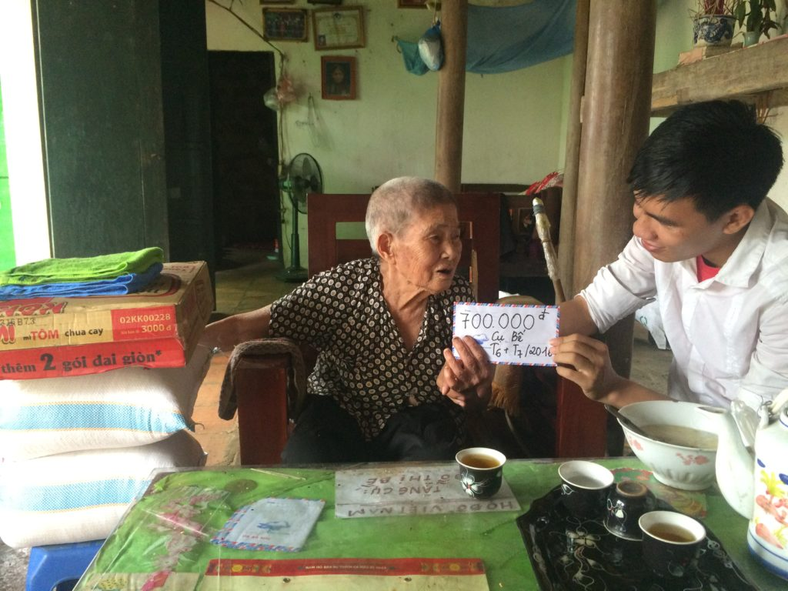
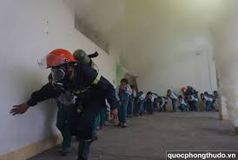


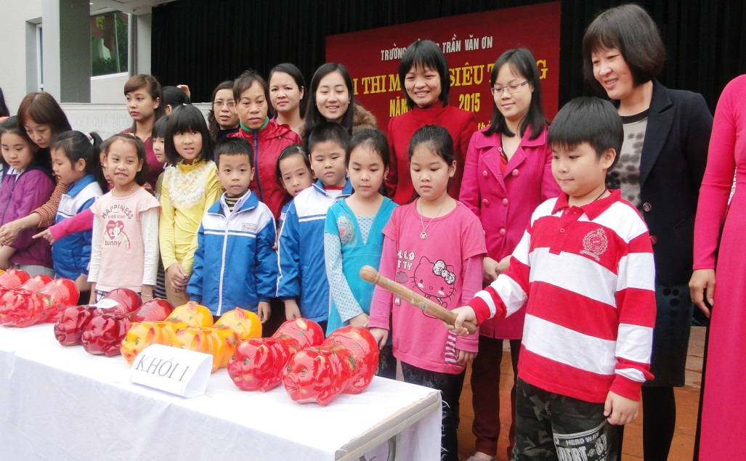
NHỮNG HÀNH ĐỘNG THỂ HIỆN TÌNH YÊU THƯƠNG CỦA CHÚNG TA VỚI CỘNG ĐỒNG
Biết quan tâm, giúp đỡ những người có hoàn cảnh khó khăn
Bảo vệ những người yếu thế như người khuyết tật, trẻ nhỏ
Tham gia hoạt động tình nguyện tại trường, địa phương: chăm sóc người già, ủng hộ đồng bào bị thiên tai …
Có ý thức giữ gìn, bảo vệ của cải vật chất hay tài nguyên thiên nhiên nơi công cộng

Slide 11
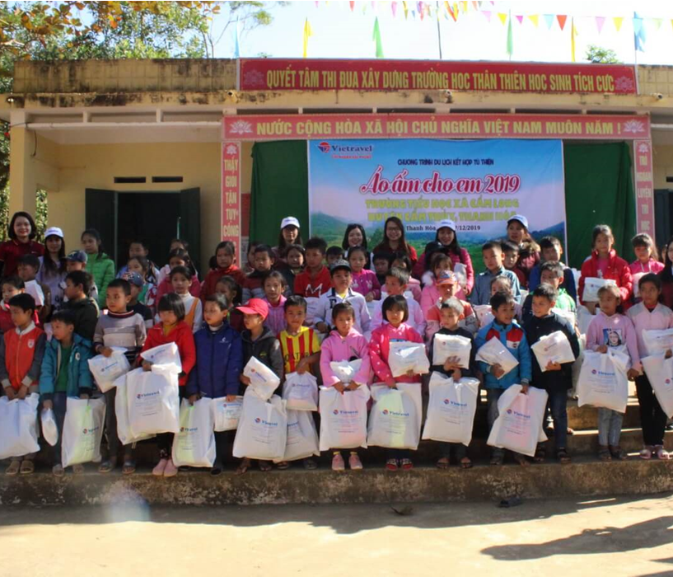
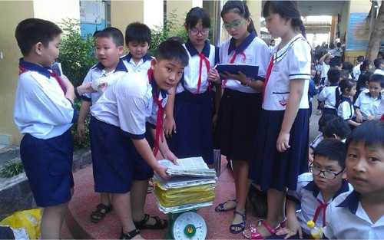
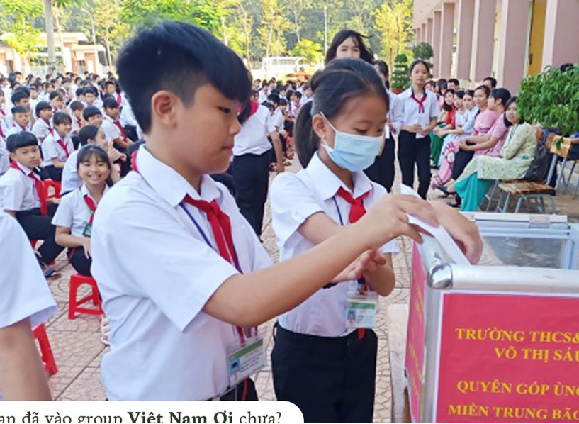
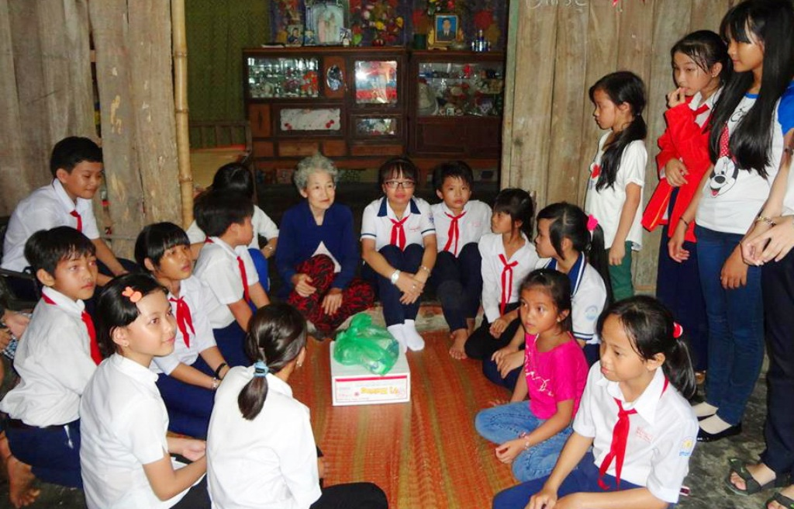
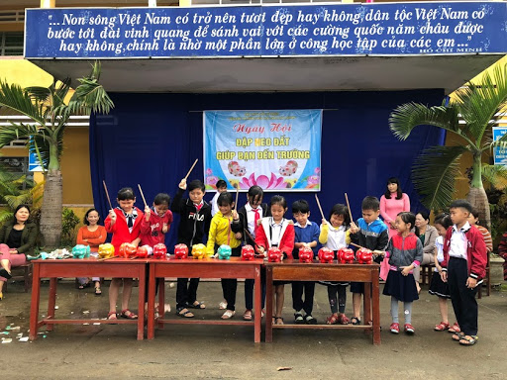
HOẠT ĐỘNG NHÓM

Slide 12

HOẠT ĐỘNG NHÓM

Slide 13


TRUNG TÂM TƯ VẤN TÂM LÝ
VÀ ĐÀO TẠO KỸ NĂNG HƯƠNG VÂN

